Slide 1

Шацькі озера

Slide 2
Шацький край — казкова колекція лісових пейзажів та озер, які за чистоту вод називають блакитними очима волинської землі.

Slide 3
Шацькі озера — група з понад 30 озер у північно-західній частині Шацького району Волинської області, у межиріччі Прип'яті й Західного Бугу, поблизу с.м.т. Шацька. Шацькі озера розташовані серед лісових масивів, де побудовано багато санаторіїв і таборів відпочинку. Для охорони рідкісних природних комплексів у районі Шацьких озер у 1983 році створено Шацький національний природний парк (площа 32 500 га). Територія, на якій розташовані озера, називається Шацьким поозер'ям.

Slide 4
Рельєф,живлення,грунти
Шацьке поозер'я являє собою зандрову рівнину в межах Поліської низовини. Центральна його частина характеризується поширенням озерних карстових улоговин, які утворилися у крейдових відкладах. Озера, що лежать серед болотних ландшафтів, утворилися внаслідок нагромадження алювію i підвищення рівня ґрунтових вод, за умов незначного похилу території й відсутності постійного стоку. Береги Шацьких озер низькі, пологі, складені піщаним, піщано-гальковим i біогенним матеріалами; є заболочені ділянки. Живляться атмосферними i підземними водами, а також за рахунок водообміну по каналах, якими сполучені окремі озера. Влітку вода добре прогрівається, взимку Ш. о. замерзають. Колір води змінюється від жовтувато-зеленого у мілководних озерах до смарагдово-зеленого у глибоких. Дно вкрите переважно піщано-мулистими відкладами,торфовими й сапропелевими мулами.

Slide 5

Найбільші з Шацьких озер:
Світязь (пл. 27,5 км²),
Пулемецьке озеро (пл. 16,3 км²),
Луки (пл. 6,8 км²),
Люцимир (пл. 4,3 км²),
Остров'янське озеро (пл. 2,5 кв.км ),
Кримне (пл. 1,44 км²),
Пісочне озеро (пл. 1,86 км²).

Slide 6
Походження озер
Донині серед учених немає єдиної думки щодо походження Світязя та інших Шацьких озер. Дехто вважає, що після відступу дніпровського льодовика на Поліссі утворилося величезне водоймище. Льодовик з півночі підпирав його, не давши воді стікати вниз. Озера розглядаються ними як релікти, тобто залишки цього гігантського водоймища, западини якої з часом поглибилися вимиванням вапняків підземними потоками. Інші учені твердять, що озера мають виключно карстове походження. Останні дослідження підтвердили льодовикове походження Світязя і його найближчих побратимів. А поява глибоких западин, на думку вчених, пов’язана з підняттям і опусканням окремих тектонічних блоків.

Slide 7
Легенда про виникнення озер
Одна з легенд свідчить, що колись Полісся було морем, а в нім плавали кити. Потім море висохло. Залишилося лише найглибше його місце - там, де зараз озеро Світязь. А кит, який тут залишився, перетворився на живописний острів з романтичною назвою «Острів закоханих». По глибині озеро не має рівних на Україні - понад 58 м. Тому і звуть його «Українським Байкалом». До того ж тут, як і на Байкалі, вибухає сьогоденні «морські» шторми.

Slide 8
Легенди про Світязь:
З давніх татарських часів стала полонянкою вродлива дівчина. Був у неї коханий - хоробрий витязь. Кинувся він її визволяти, вихопив з ворожих рук, підняв на сідло і помчали удвох у шацькі ліси. А орда - за ними. Ось-ось, здається, наступить на п'яти. Раптом перед втікачами розлилося озеро. Що вдієш - вирішили перепливати. Посадив хлопецьнаречену у сідло, коня за гриву - й пірнули у хвилі. Та посеред озера на глибині кінь почав тонути. Ще б трохи й поглинула б усіх голулба стихія. Врешті змилостивилась рідна земля над любов'ю і мужністю, піднялася з води островом. Побачиди те диво татари - не зупинились, зладнали плоти й попливли вперед. Ступили на сушу і здивувалися: живої душі тут не застали, тільки два дерева виросло - липа і явір. Липа - слід нареченої, а явір - витязя, Отак, кажуть, і пішло від "слід Витязя" - Світязь.

Slide 9
Тут, де зараз озеро, шуміло казна-коли багате місто, панував у якому Туган. Давні та безвольні були ті часи, не рідкими були січі і напади. І от — прокотився новий переполох. На землі сусіда князя Мендога посунуло невідоме воїнство. Закликає Мендог підтримки у славетного Тугана, і князь, відданий ратній обітниці, зігнавши сміливих ратників, рушає в дальню путь. Та вже за брамою князя зупиняє дума, що полишає своє місто без захисту. Скорботний вертається він до міста й повідомляє про власний неспокій доньці. Дівиця утішає отця: вона виділа чудний сновидіння, у котрому явився їй ангел і пообіцяв надійний захист місту. Послухався отець доньки.
Повисла безмісячна ніч на спустіле місто, і під її покровом недруг підступив до міських стін. Ходить таран, Руйнуються ворота. Охоплені страхом, мешканці кидаються до княжого палацу. У безнадії звертає благаючий погляд до небокраю князівна:
Як оминути люту кару. Нас убережи від неї, Громовицею вразь із превисокої хмарини, Чи сховай під землею!
По сих словесах місто провалилося під землю, а на його місцині виникло озеро.
Купавами-квітами вийшла на ньому невинна врода. Чужі ратники, розпалившись у січі, заходились прикрашати отим квітом ратну обладунки. Та усяк, хто сягав у воду за чудесними квітами, умирав, убитий жахливим недугом.

Slide 10
Між тим, не слід забувати, що Світязь – це найглибше озеро країни з найбільшими запасами прісної води. Воно є перлиною цілої групи Шацьких озер на Волині.

Slide 11
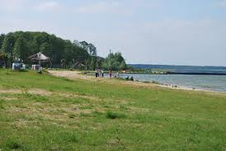
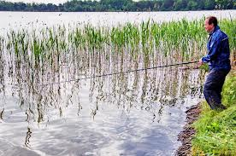
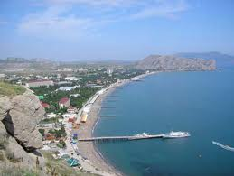
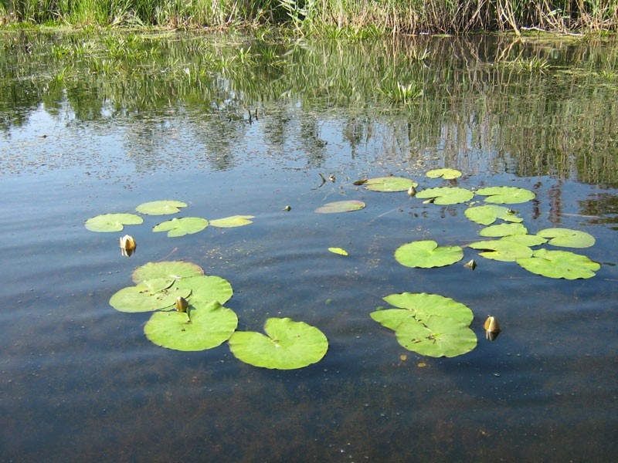
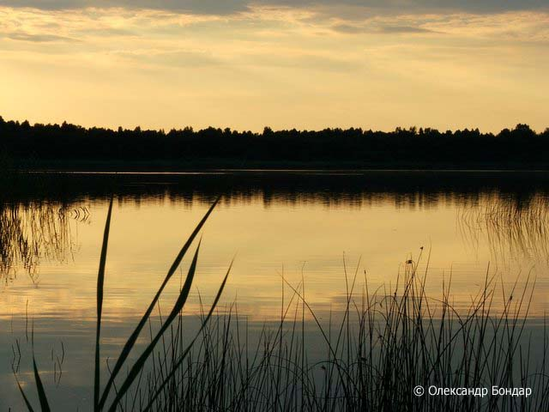
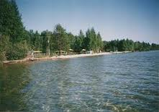
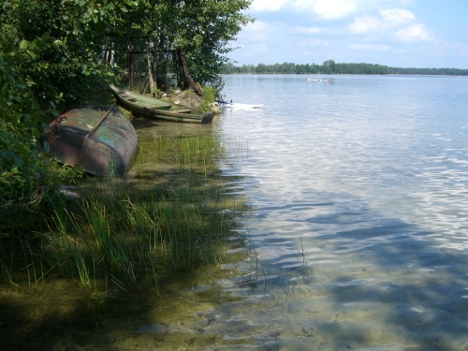
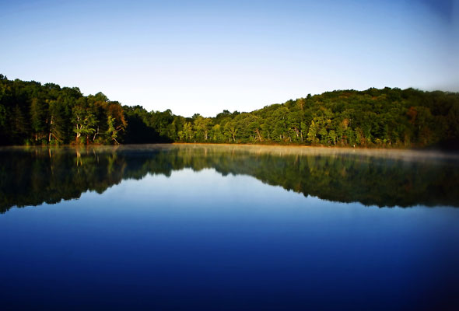
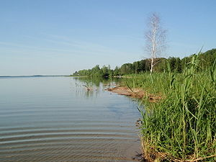
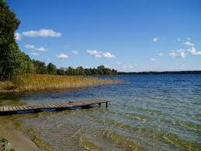

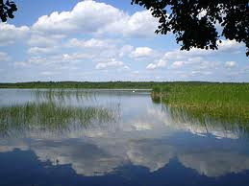
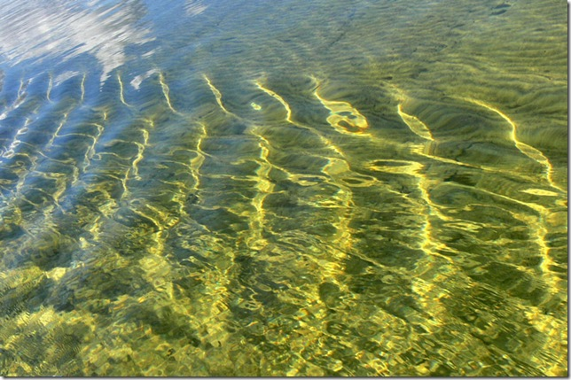
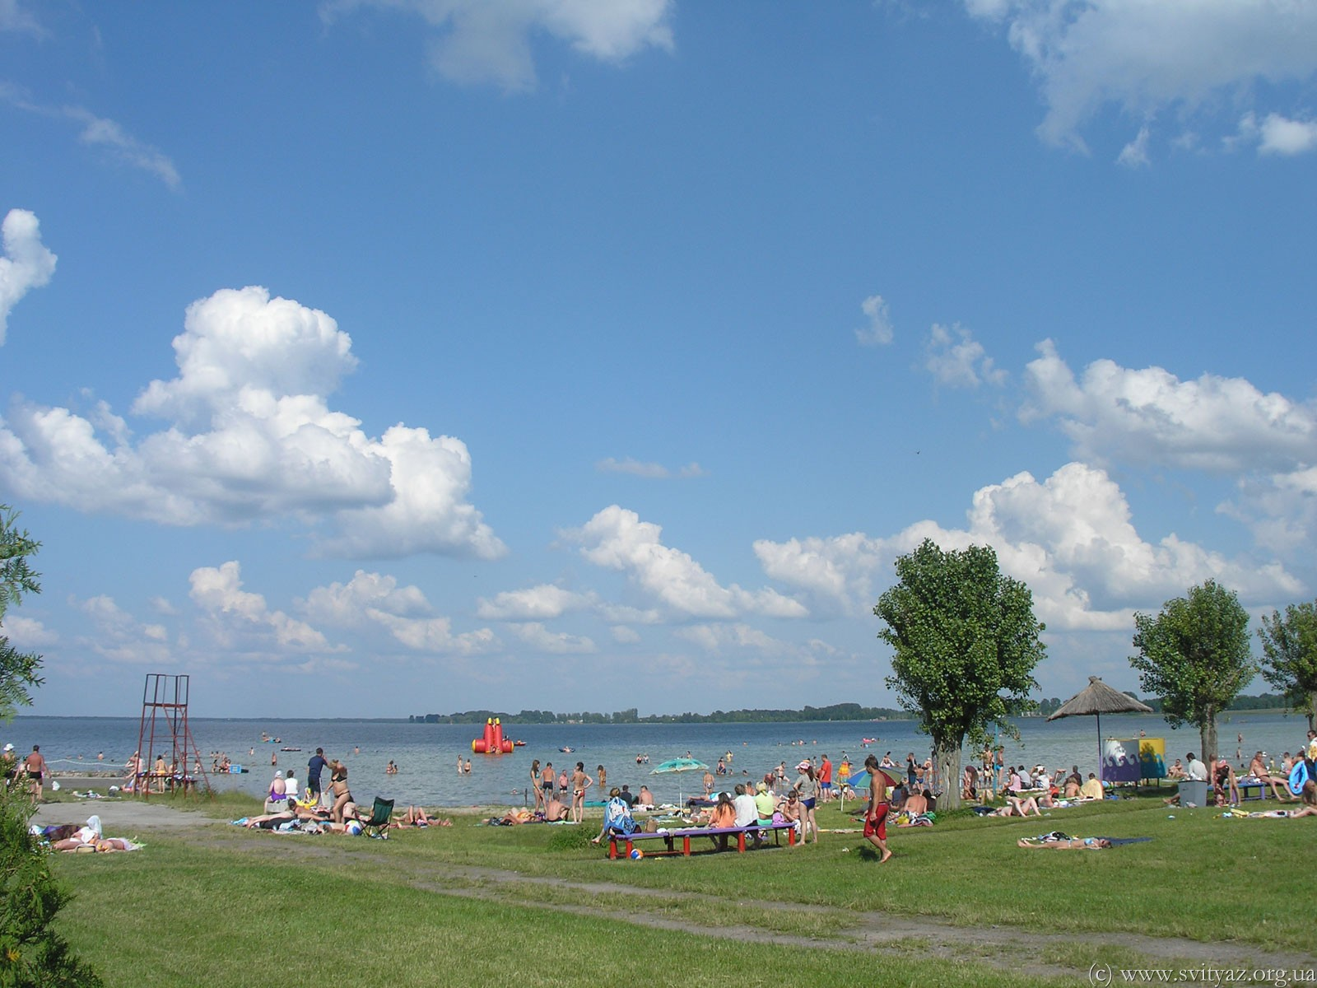
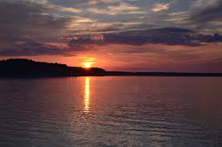
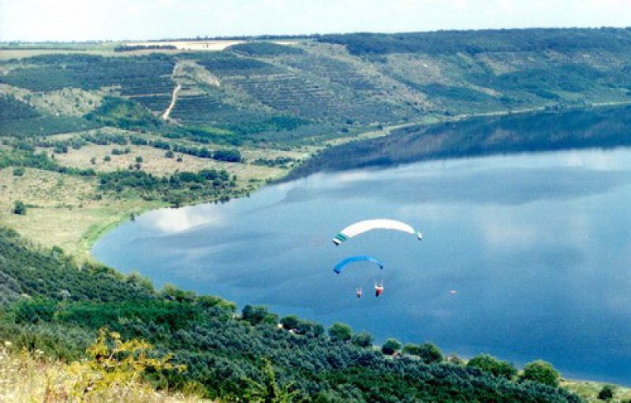
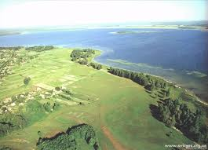
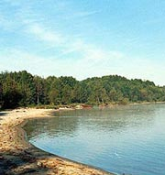
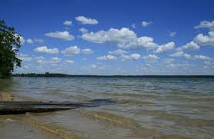
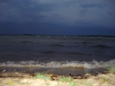

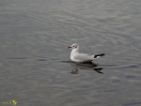
Зображення озер

Slide 12
Виконали учні 8 фмек класу:
Наконечний Андрій
Шибіко Василь

